Slide 1

Evaluación de Proyectos de Inversión - Práctico
Dra. Patricia Rodríguez
Lic. Juan Campos

Slide 2
Evaluación de Proyectos de Inversión
Ejercicio 1:
La Empresa Bike S.A. se dedica a la venta de bicicletas y está pensando la posibilidad de ampliar su negocio hacia la venta de ropa y complementos para la práctica del ciclismo mediante el desarrollo de una plataforma e-commerce. Para ello, ha previsto una inversión inicial de $1.000.000 y las siguientes proyecciones de ingresos y costos que se generarían durante los próximos 4 años (divididos en semestres):
Semestres | 0 | 1 | 2 | 3 | 4 | 5 | 6 | 7 | 8
Ingresos x ventas |  | $ 350.000 | $ 750.000 | $ 1.250.000 | $ 1.000.000 | $ 1.500.000 | $ 1.350.000 | $ 1.750.000 | $ 2.000.000
Costos totales |  | -$ 205.000 | -$ 325.000 | -$ 675.000 | -$ 600.000 | -$ 1.000.000 | -$ 955.000 | -$ 1.275.000 | -$ 1.350.000
CV |  | -$ 105.000 | -$ 225.000 | -$ 375.000 | -$ 300.000 | -$ 450.000 | -$ 405.000 | -$ 525.000 | -$ 600.000
CF |  | -$ 100.000 | -$ 100.000 | -$ 300.000 | -$ 300.000 | -$ 550.000 | -$ 550.000 | -$ 750.000 | -$ 750.000
Inversión inicial | -$ 1.000.000
Rdo. Bruto | -$ 1.000.000 | $ 145.000 | $ 425.000 | $ 575.000 | $ 400.000 | $ 500.000 | $ 395.000 | $ 475.000 | $ 650.000
Impuesto (10%) |  | -$ 14.500 | -$ 42.500 | -$ 57.500 | -$ 40.000 | -$ 50.000 | -$ 39.500 | -$ 47.500 | -$ 65.000
Flujo de fondos | -$ 1.000.000 | $ 130.500 | $ 382.500 | $ 517.500 | $ 360.000 | $ 450.000 | $ 355.500 | $ 427.500 | $ 585.000

Slide 3
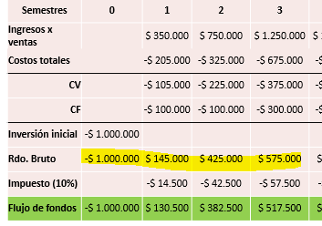
Evaluación de Proyectos de Inversión
Se pide: Determinar si es conveniente realizar la inversión propuesta:
Según el criterio del período de recupero, sabiendo que el plazo mínimo exigido es de 1 año.
¿Cómo calcular PR? Si los flujos no son constantes, se acumulan los flujos brutos de ingresos hasta cubrir los flujos de egresos.
Viendo el flujo de fondos, recién en el primer semestre del 2do. año (n = 3) se recupera el $1.000.000 de la inversión inicial.

Slide 4
Evaluación de Proyectos de Inversión
Según el Valor Actual Neto, sabiendo que existen otras alternativas de inversión que podrían dar como resultado una rentabilidad del 30%.
¿Cómo se calculaba la VAN?
VAN = - Io + ∑ Ft / (1+k)^t
Tal que: t = {0,1,2,3,4,5,6,7,8}
VAN = -1.000.000 + 130.500/(1+0,3) + 382.500/(1+0,3)^2 + 517.500/(1+0,3) ^3 + 360.000/(1+0,3)^4 + 450.000/(1+0,3)^5 + 355.500/(1+0,3)^6 + 427.500/(1+0,3)^7 + 585.000/(1+0,3)^8
VAN = $ 23.004 > 0
¿Qué significa este resultado?
Es el valor actual del flujo de caja proyectado y actualizado mediante una tasa de descuento del 30%. Como el resultado es mayor a cero, implica que los flujos futuros actualizados son mayores a la inversión inicial. Por lo que es recomendable aceptar la inversión desde el método VAN.

Slide 5
Evaluación de Proyectos de Inversión
Según la Tasa Interna de Retorno y una alternativa de inversión del 30%
¿Cómo se calcula la TIR?
VAN = ∑ (Ft / (1+tir)^t) = Io
Tal que: t = {0,1,2,3,4,5,6,7,8}
VAN = 130.500/(1+tir) + 382.500/(1+ tir)^2 + 517.500/(1+ tir) ^3 + 360.000/(1+ tir)^4 + 450.000/(1+ tir)^5 + 355.500/(1+ tir)^6 + 427.500/(1+ tir)^7 + 585.000/(1+ tir)^8 - $1.000.000 = 0
TIR = 0,31 (31%)
¿Qué significa este resultado?
Es la tasa de interés o de rentabilidad que ofrece esta inversión. Es el porcentaje de beneficio o pérdida que ofrecerá esta inversión al cabo de 4 años. Y como la TIR arroja un resultado mayor (0,31) a la tasa de descuento (0,3), significa que la tasa que obtenemos es mayor a nuestras alternativas. Por lo que conviene aceptar la inversión.

Slide 6
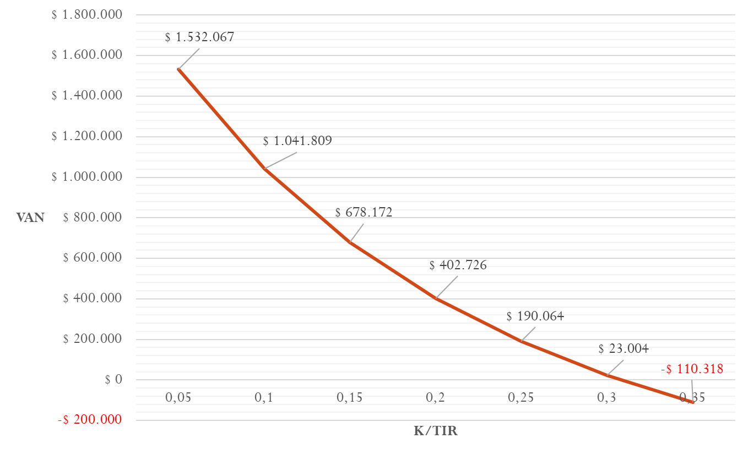
Evaluación de Proyectos de Inversión

Slide 7
Evaluación de Proyectos de Inversión
Ejercicio 2:
Se desea saber qué inversión de las dos que se especifican a continuación es preferible según el Período de Recuperación y el Valor Actualizado Neto (VAN). La tasa de actualización es del 10% anual. ¿Hay coincidencia entre ambos criterios?. Comente los resultados y razone su respuesta.
 | Proyecto A | Proyecto B
Inversión inicial | $10.000 | $10.000
FF 1 | $5.000 | $2.000
FF 2 | $5.000 | $4.000
FF 3 | $5.000 | $4.000
FF 4 | $5.000 | $20.000

Slide 8
Evaluación de Proyectos de Inversión
Plazo de Recuperación:
Proyecto A: PR = Io / FF = 10.000/5.000 = 2 años.
Proyecto B: PR = 2.000 + 4.000 + 4.000 = 10.000 = 3 años.
Respecto a este criterio, es conveniente elegir la inversión que más rápido te permita recuperar la inversión inicial. Ahora analizamos el VAN.
Valor Actualizado Neto:
Proyecto A:
VAN = - 10.000 + 5.000/(1+0,1) + … + 5.000/(1+0,1)^4 = 5.849,5
Proyecto B:
VAN = - 10.000 + 2.000/(1+0,1) + 2.000/(1+0,1)^2 + 4.000/(1+0,1)^3 + 20.000/(1+0,1)^4 = 11.789,5.
Como el VAN de la alternativa B es mayor que la A, es conveniente elegir la alternativa B.

Slide 9
Evaluación de Proyectos de Inversión
¿Hay coincidencia entre ambos criterios? NO
El PR nos da un resultado necesario a la hora de decidir y es cuándo recuperaré mi inversión. Sin embargo no considera los flujos de caja obtenidos después del plazo de recuperación y tampoco arroja una tasa de rentabilidad para el proyecto.
El VAN toma en cuenta el valor tiempo del dinero y además permite comparar con diferentes tasas de interés. A su vez, considera todos los flujos de caja. Por lo que en principio el criterio del VAN arroja una mejor información para decidirse por la alternativa de proyecto B.

Slide 10
Evaluación de Proyectos de Inversión
Ejercicio 3:
Javier Quiroga, joven emprendedor, se ha hecho cargo de la empresa de transporte de pasajeros BusaBus S.A. Con la intención de generar una mayor rentabilidad planea diversificar y comprar máquinas segadoras de trigo y afines.
Dispone de dos alternativas:
A) Adquirir una máquina “A” a un costo de $15.000.000 a pagar en 5 cuotas anuales de $3.500.000, con capacidad de corte de 1.000 m2/ hr. y demanda para su manejo una persona cuyo salario por hora es de $800.
B) Adquirir una máquina de origen argentino a un costo de $11.000.000, a pagar en 5 cuotas anuales de $4.250.000 con capacidad de corte de 800 m2/hr. y demanda para su manejo una persona cuyo salario por hora es de $600.
Adicionalmente se tiene la siguiente información:
COSTOS ANUALES | Máquina A | Máquina B
Seguro anual | $2.000.000 | $1.600.000
Mantención fija anual | $100.000 | $200.000
Mantención variable/hora | $50 | $120
Costo energía/hora | $160 | $320

Slide 11
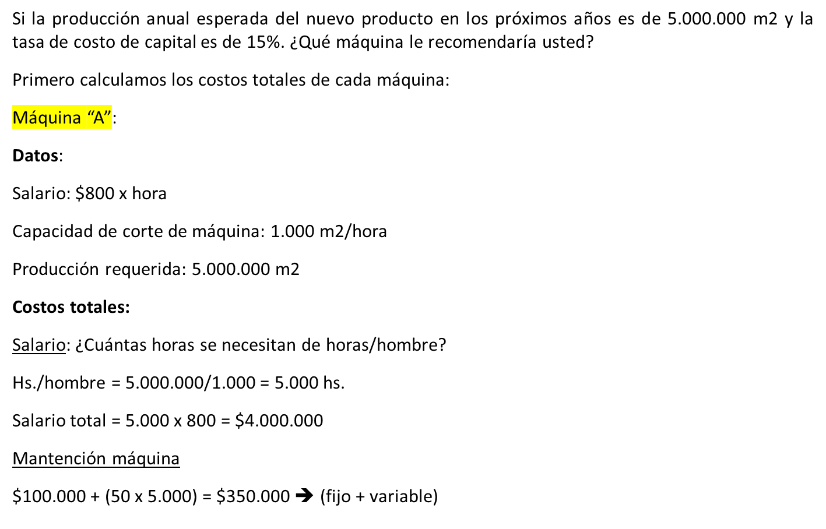
Evaluación de Proyectos de Inversión

Slide 12
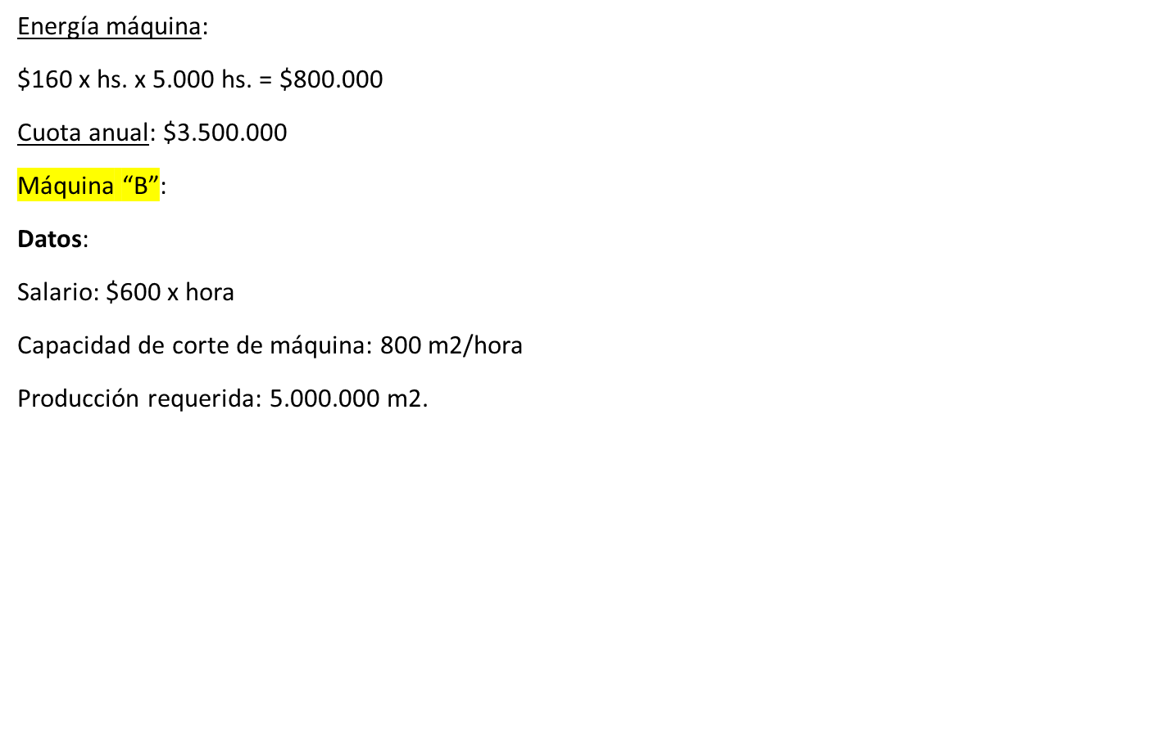
Evaluación de Proyectos de Inversión

Slide 13
Evaluación de Proyectos de Inversión
Costos totales:
Salario
Hs./hombre = 5.000.000/800 = 6.250 hs.
Salario total = 6.250 x 600 = $3.375.000
Mantención máquina
$200.000 + (120 x 6.250) = $950.000 ➔ (fijo + variable)
Energía máquina:
$320 / hr. x 6.250 hrs. = $2.000.000
Cuota anual: $4.250.000
Ahora armamos el flujo de caja para estos costos:

Slide 14
Evaluación de Proyectos de Inversión
MAQUINA A | Año 0 | Año 1 | Año 2 | Año 3 | Año 4 | Año 5
Salario total |  | $ 4.000.000 | $ 4.000.000 | $ 4.000.000 | $ 4.000.000 | $ 4.000.000
Seguro anual |  | $ 2.000.000 | $ 2.000.000 | $ 2.000.000 | $ 2.000.000 | $ 2.000.000
Mantención fija anual |  | $ 100.000 | $ 100.000 | $ 100.000 | $ 100.000 | $ 100.000
Mantención variable/hora total |  | $ 250.000 | $ 250.000 | $ 250.000 | $ 250.000 | $ 250.000
Costo energía/hora total |  | $ 800.000 | $ 800.000 | $ 800.000 | $ 800.000 | $ 800.000
Inversión inicial | $ 15.000.000
Cuota de la máquina |  | $ 3.500.000 | $ 3.500.000 | $ 3.500.000 | $ 3.500.000 | $ 3.500.000
Flujo neto | $ 15.000.000 | $ 10.650.000 | $ 10.650.000 | $ 10.650.000 | $ 10.650.000 | $ 10.650.000

Slide 15
Evaluación de Proyectos de Inversión
MAQUINA B | Año 0 | Año 1 | Año 2 | Año 3 | Año 4 | Año 5
Salario total |  | $ 3.375.000 | $ 3.375.000 | $ 3.375.000 | $ 3.375.000 | $ 3.375.000
Seguro anual |  | $ 1.600.000 | $ 1.600.000 | $ 1.600.000 | $ 1.600.000 | $ 1.600.000
Mantención fija anual |  | $ 200.000 | $ 200.000 | $ 200.000 | $ 200.000 | $ 200.000
Mantención variable/hora total |  | $ 750.000 | $ 750.000 | $ 750.000 | $ 750.000 | $ 750.000
Costo energía/hora total |  | $ 2.000.000 | $ 2.000.000 | $ 2.000.000 | $ 2.000.000 | $ 2.000.000
Inversión inicial | $ 11.000.000
Cuota de la máquina |  | $ 4.250.000 | $ 4.250.000 | $ 4.250.000 | $ 4.250.000 | $ 4.250.000
Flujo neto | $ 11.000.000 | $ 12.175.000 | $ 12.175.000 | $ 12.175.000 | $ 12.175.000 | $ 12.175.000

Slide 16
Evaluación de Proyectos de Inversión
Calculamos la VAN de cada alternativa de inversión. Cabe aclarar que el ingreso sería igual para ambas alternativas, ya que todo lo que se produce se vende (5.000.000 m2) a un precio de mercado dado. Por lo que el valor de la venta total sería el mismo independientemente de la elección. Por eso analizamos el valor del dinero en el tiempo solamente de los costos.
VANa = $ 50.700.451,79
VANb = $ 51.812.488,32
A pesar de que la máquina “A” tiene una inversión más alta, si proyectamos los costos y calculamos el valor tiempo del dinero a través del VAN, nos muestra que es conveniente elegir la máquina “A”.
Si bien la inversión inicial es más alta en “A”, los costos proyectados son más bajos.

